Slide 1

ARTE
CONJUNTO 1
7º ANO
APOIO PARA AULAS E ESTUDOS

Slide 2
UNIDADE 1
Capítulo 1
Mundo linguagem – Arte rupestre
Mundo linguagem – Ver, ouvir, movimentar, conversar...
Mundo linguagem – Por línguas e linguagens
Mundo linguagem – Discursos e leituras
Mundo linguagem – Linguagem e metalinguagem
Mundo sonoro, musical – Parâmetros sonoros
Artes visuais – Fotografias, desenhos e coisas
Mundo sonoro, musical – A linguagem dos sons
Mundo sonoro, musical – Corpo: instrumento musical
Capítulo 2
A marca das linguagens artísticas – A letra e a imagem na cidade
A marca das linguagens artísticas – Entre recortes, significados e ressignificados
Artes visuais: imagem e colagem
O som e o tempo – Arte, tempo e espaço
Música – Os elementos da linguagem e a criação musical
Música – Experiências e criações na música
A marca das linguagens artísticas – Arte que fala pelas paredes
Música: corpo e som

Slide 3
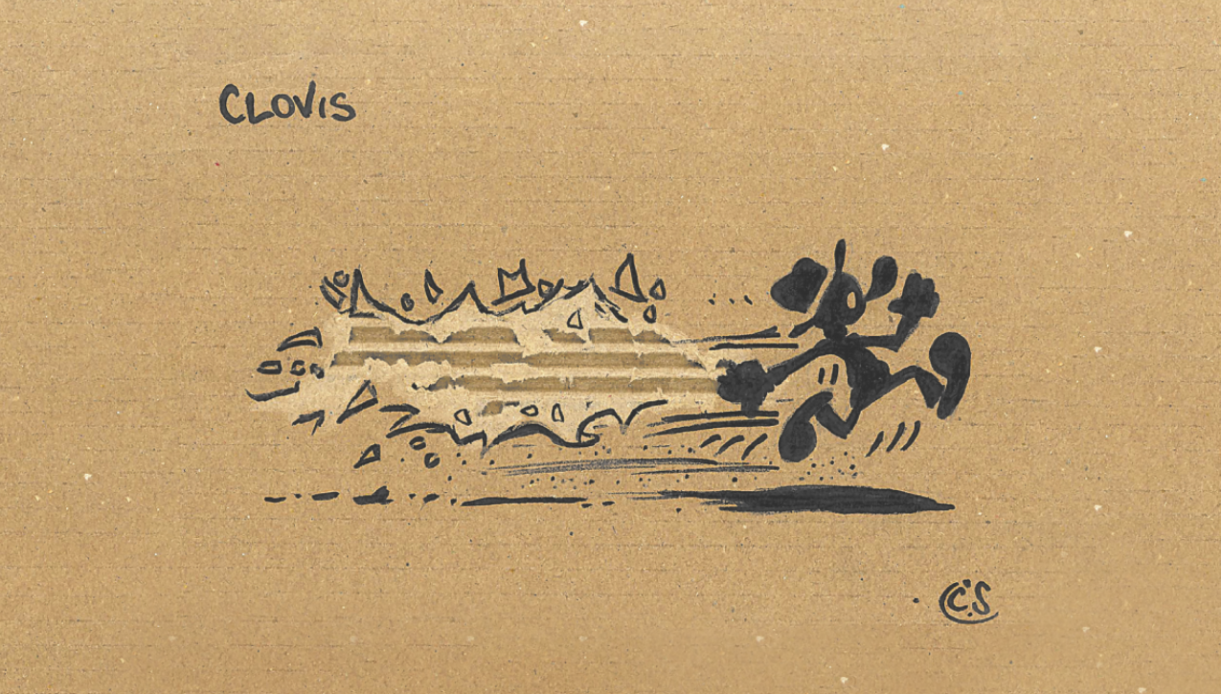
UNIDADE 1 | CAPÍTULO 1
ACERVO DO ARTISTA
[Sem título], 2022, de Paulo Stocker (1965-). Fotomontagem com desenho a nanquim e intervenção com materialidade (papelão rasgado).

Slide 4
Mundo linguagem
UNIDADE 1 | CAPÍTULO 1
Arte rupestre
A arte que nasce do grafismo, do desenho, é feita há muito tempo. São conversas que acontecem por meio de linguagens artísticas. O desenho é uma linguagem muito antiga. Na arte rupestre, por exemplo, há registros de conversas realizadas em formas de imagens que expressam modos de vida e cultura.
ANDRE DIB/PULSAR IMAGENS
Arte rupestre designa as imagens criadas por meio de gravação, traçado e pintura sobre uma superfície rochosa.
Cenas de dança e caça ilustradas em pintura rupestre no sítio arqueológico Xique-Xique, no Sertão do Seridó, em Carnaúba dos Dantas (RN). Fotografia de 2014.

Slide 5
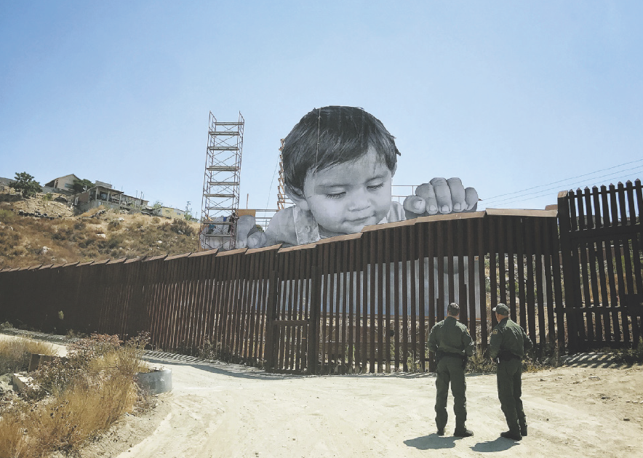
Mundo linguagem
UNIDADE 1 | CAPÍTULO 1
Ver, ouvir, movimentar, conversar...
KIKITO/JR/AGENCE VU'
Ler é um modo de conversar com tudo o que está à nossa volta, inclusive as linguagens artísticas. Uma imagem é um texto visual.
Como será que as imagens criadas hoje serão interpretadas no futuro? Não é possível saber. Isso, no entanto, não impede a reflexão sobre as imagens criadas no passado e no presente.
Kikito (2017), de Jean René (1983-), artista francês conhecido como JR. Obra com cerca de 21 metros
de altura, localizada em Tecate (México). Fotografia de 2017.

Slide 6
Mundo linguagem
UNIDADE 1 | CAPÍTULO 1
Por línguas e linguagens
Ao buscar o significado da palavra “língua”, são encontradas definições que a descrevem como o Patrimônio Cultural e a identidade de um povo, bem como uma forma de comunicação e expressão construída e compartilhada socialmente, com normas e variações. A palavra “linguagem” pode apresentar vários significados. Um deles se refere à capacidade que as pessoas têm de se comunicar e de se expressar.
Braille é um sistema de escrita e leitura tátil para pessoas cegas ou com baixa visão.
Libras é uma língua visual-
-motora, com formas gestuais, normas e estrutura gramatical próprias, usada por pessoas surdas, mudas, surdas-mudas ou com deficiência auditiva.
O texto que você está lendo agora está apresentado em linguagem escrita. Ao conversar sobre esse texto, é possível se expressar pela linguagem oral ou, ainda, por outras formas de comunicação e expressão, como o sistema Braille e a Libras.

Slide 7
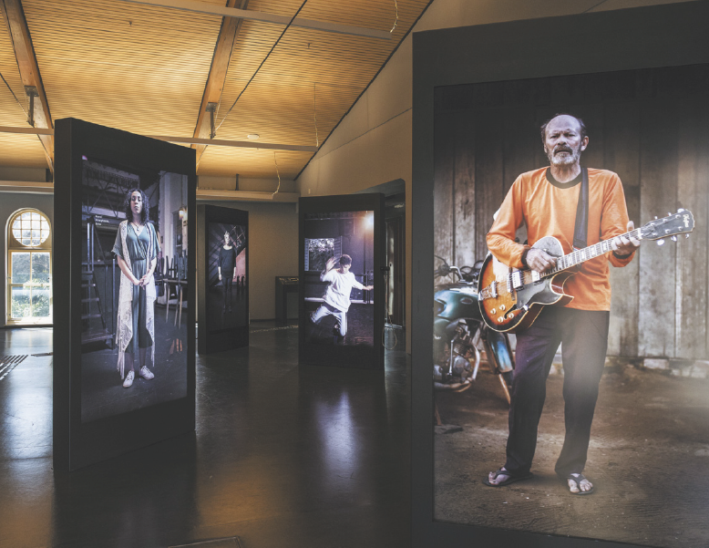
Mundo linguagem
UNIDADE 1 | CAPÍTULO 1
Por línguas e linguagens
Variações linguísticas é o nome que se dá às variedades que ocorrem em uma língua em virtude de aspectos sociais, históricos, regionais, estilísticos, entre outros.
Ao cantar ou ouvir músicas, você mergulha no universo da linguagem sonora. Ao assistir a espetáculos de dança, teatro, você entra em contato com as linguagens corporais. Ao ligar a televisão, ir ao cinema ou assistir a vídeos na internet, você se conecta com a linguagem audiovisual.
A imagem ao lado apresenta vídeos nos quais pessoas de diferentes idades e regiões do Brasil expressam seu modo de falar, demonstrando as variações linguísticas presentes no Brasil, e relatam sobre como se expressam por meio de linguagens.
EDUARDO KNAPP/FOLHAPRESS
Espaço Falares (2021), uma das instalações da exposição de reinauguração do Museu da Língua Portuguesa, em São Paulo (SP).

Slide 8
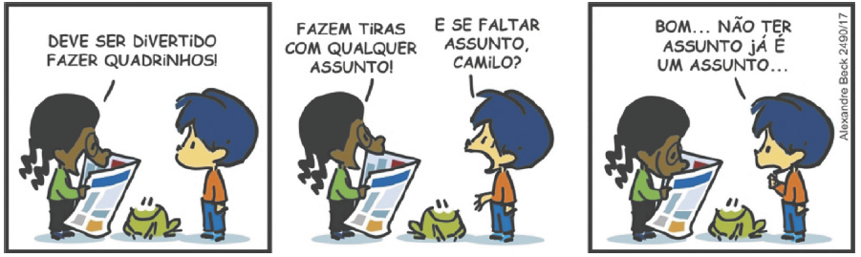
Mundo linguagem
UNIDADE 1 | CAPÍTULO 1
Discursos e leituras
Ler uma imagem, assim como ler palavras, é dar sentido à existência das linguagens. A arte só existe de forma plena – seja qual for a linguagem que a constitui – quando alguém entra em contato com essa arte e a lê, a interpreta, a aprecia e reflete sobre as ideias que ela suscita.
É por meio das linguagens que os artistas expressam o que desejam, ou seja, que manifestam seus discursos – termo que pode estar ligado à oralidade, à escrita ou a outras linguagens. Quando alguém fala em discurso, na arte, refere-se a mensagens e ideias manifestadas pelos artistas em suas obras.
ARMANDINHO. [Deve ser divertido fazer quadrinhos!]. [S. l.], 18 jul. 2017.

Slide 9
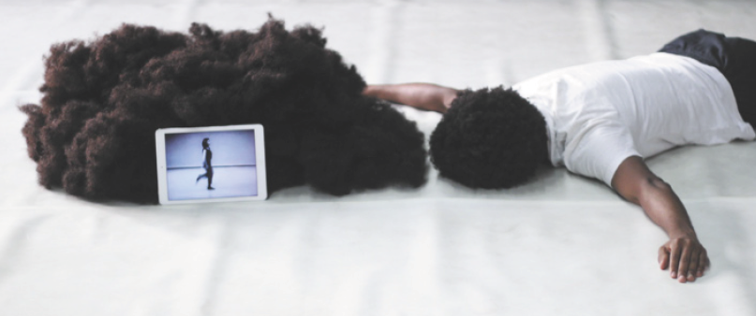
Mundo linguagem
UNIDADE 1 | CAPÍTULO 1
Linguagem e metalinguagem
O dançarino brasileiro Leandro Souza explora a metalinguagem no espetáculo Eles fazem dança contemporânea, em que usa elementos da dança para falar de dança. O artista defende que na dança não deve haver limites ou ideais de beleza e combate o racismo estrutural, propondo problematizações e reflexões sobre o enfrentamento de preconceitos.
Ideais de beleza é uma expressão usada para se referir a “modelos de beleza”, a padrões considerados “ideais” em determinada sociedade e época.
Racismo estrutural é um conjunto de ações discriminatórias que se apoia em estruturas da sociedade para promover o preconceito racial, de crença, de cultura, entre outros.
ANDRE DIB/PULSAR IMAGENS
Cena do espetáculo Eles fazem
dança contemporânea (2019),
de Leandro Souza.

Slide 10
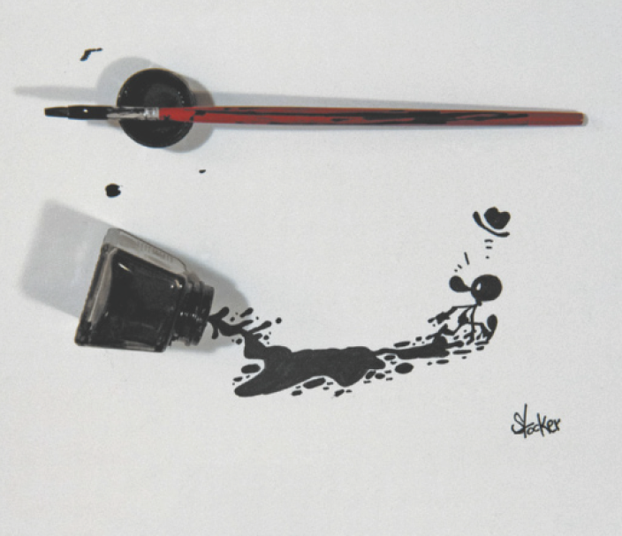
Artes visuais
UNIDADE 1 | CAPÍTULO 1
Fotografias, desenhos e coisas
ACERVO DO ARTISTA
Para criar uma obra, o artista precisa tomar diversas decisões, como escolher as materialidades, a linguagem, os elementos característicos da linguagem selecionada (pontos, linhas, formas, cores etc.), os temas, os argumentos e todos os recursos que melhor representarão o que ele pretende expressar.
Fazer questionamentos, refletir, pesquisar e problematizar, individualmente ou em grupo, são procedimentos que podem ajudar o artista a enfrentar desafios e resolver problemas na produção de trabalhos artísticos na investigação de poéticas pessoais.
Desenho do Clovis, de Paulo Stocker.

Slide 11
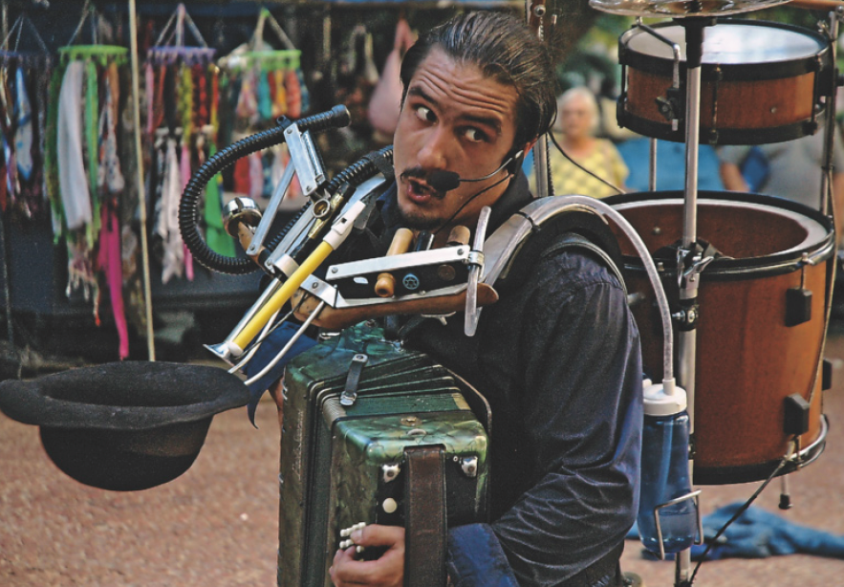
Mundo sonoro, musical
UNIDADE 1 | CAPÍTULO 1
A linguagem dos sons
Costuma-se dizer que a música é “a linguagem dos sons"... Há quem diga, também, que a música é "o som em organização poética", isto é, uma linguagem estética, um dos “idiomas” da arte.
A música é uma forma de arte que existe nos mais diversos lugares e culturas. Na rua, por exemplo, você pode encontrar pessoas fazendo performance sonora, tal como o gaúcho Mauro Bruzza (1983-), artista que cria música em passeios públicos.
MARIANA FERREIRA
Performance sonora é uma forma de ação musical que pode integrar outras linguagens artísticas, como o teatro e a dança. Esse tipo de arte procura interagir e surpreender o público. Para isso, geralmente apresenta provocações, reflexões e expressões brincantes.
Cena do espetáculo O Homem-Banda, com performance do ator e músico Mauro Bruzza, da companhia teatral Cia1Péde2, em Porto Alegre (RS), 2015.

Slide 12
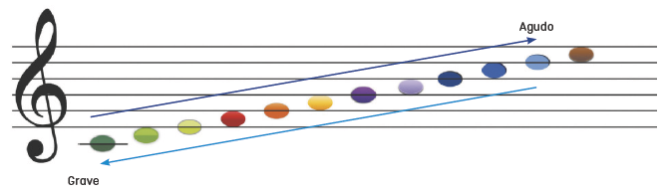
Mundo sonoro, musical
UNIDADE 1 | CAPÍTULO 1
Parâmetros sonoros
O som é a vibração que se propaga no ar por meio de ondas de pressão. São quatro os parâmetros físicos do som: altura, duração, intensidade e timbre.
Na escrita musical tradicional, a altura (ou frequência) dos sons é indicada pela posição das notas na partitura. Quanto mais elevada uma nota estiver, mais agudo será o som que ela representa.
Altura
A vibração, conforme um som se propaga no ar – da fonte até quem a recebe –, possui uma frequência. Se essa frequência for relativamente alta, o som será considerado “agudo”. Se, no entanto, a frequência for relativamente baixa, o som será considerado “grave”.
EDITORA DE ARTE

Slide 13
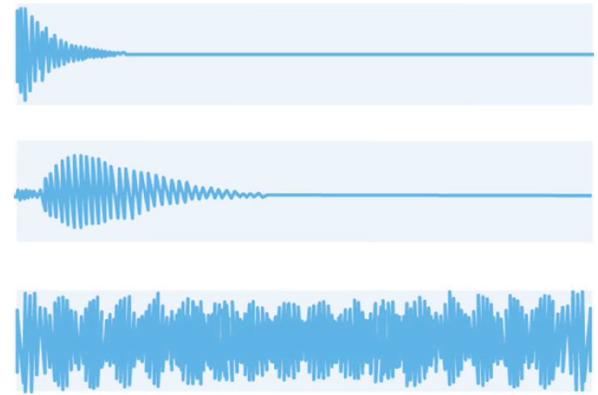
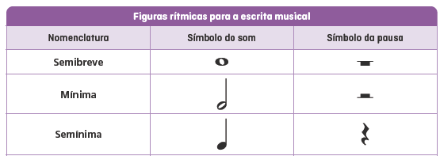
Mundo sonoro, musical
UNIDADE 1 | CAPÍTULO 1
Parâmetros sonoros
JORGE ZAIBA
Duração
Todo som possui uma duração, isto é, um tempo para soar. Há sons que podem durar mais e sons que podem durar menos. A duração de um som é medida em unidades de tempo, que podem ser segundos, minutos etc. Na escrita musical, a duração de um som é representada por figuras rítmicas ou valores de duração, tanto para os sons quanto para os silêncios.
Representação de diferentes durações de um som, do mais curto ao mais longo.

Slide 14
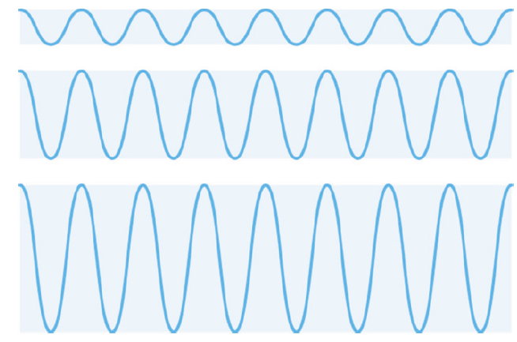
Mundo sonoro, musical
UNIDADE 1 | CAPÍTULO 1
Parâmetros sonoros
JORGE ZAIBA
Intensidade
A intensidade de um som também é conhecida por volume sonoro. Um som de grande intensidade é considerado “forte” (volume alto); e, ao contrário, um som de baixa intensidade é considerado “fraco” (volume baixo).
Na escrita musical, a intensidade das notas é representada por abreviaturas de expressões ou termos normalmente derivados de palavras italianas, como fortissimo, forte, mezzo piano, piano, pianissimo e pianississimo (a palavra "piano", em italiano, significa "silencioso", "suave").
Representação de ondas sonoras e suas intensidades (da menos intensa, representada na parte superior da imagem, à mais intensa, representada na parte inferior).

Slide 15
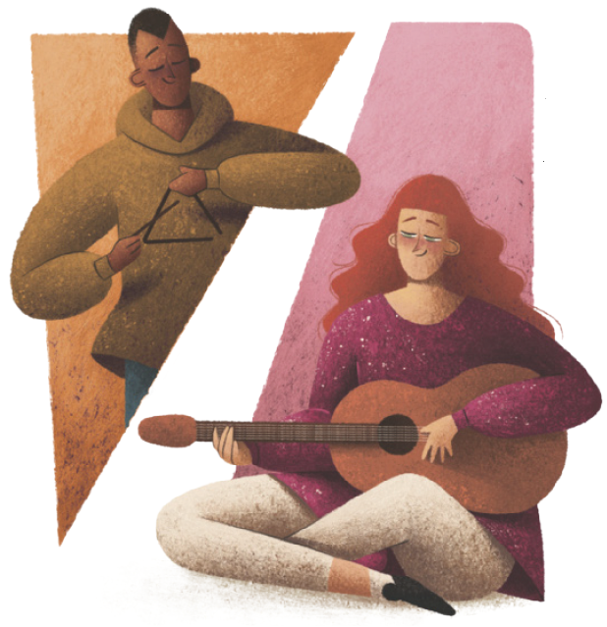
Mundo sonoro, musical
UNIDADE 1 | CAPÍTULO 1
Parâmetros sonoros
Timbre
O timbre é considerado a “marca registrada” de um som, o parâmetro que confere identidade a ele. É o timbre que nos permite reconhecer a fonte que produz um som (se é um instrumento, como a flauta e o violão, ou a voz de uma pessoa, por exemplo), distinguindo-o de outros, ainda que tenham alturas e intensidades iguais ou muito próximas.
THIAGO AMORMINO
A observação criteriosa de cada um dos parâmetros sonoros (altura, duração, intensidade e timbre) possibilita tanto um conhecimento maior e mais completo da linguagem musical quanto um melhor entendimento acerca das produções nessa linguagem.

Slide 16
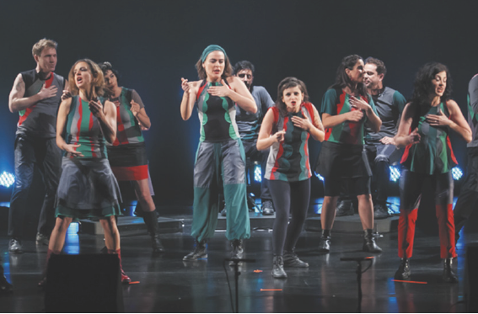
Mundo sonoro, musical
UNIDADE 1 | CAPÍTULO 1
Corpo: instrumento musical
ACERVO DO GRUPO BARBATUQUES
O grupo Barbatuques, que surgiu em 1995, em São Paulo, trabalha com percussão corporal, criando sonoridades com base na potência sonora do corpo humano como instrumento musical. Nesse tipo de expressão, artistas como os que integram o Barbatuques costumam usar, além das palmas e vozes cantadas, as onomatopeias, isto é, formações de palavras que expressam sons.
Cena de apresentação do grupo Barbatuques, em São Paulo (SP), 2018.

Slide 17
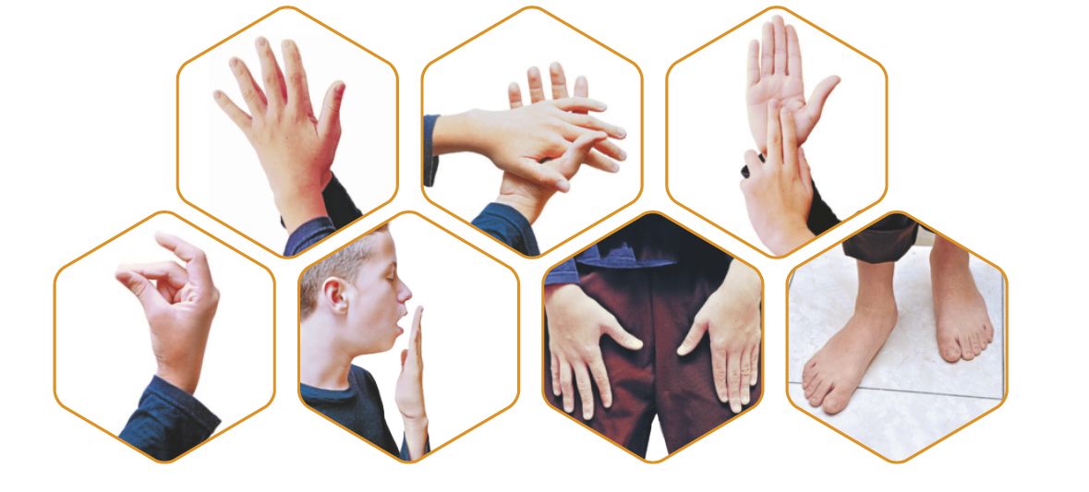
Música
UNIDADE 1 | CAPÍTULO 1
Corpo e som
O trabalho do grupo Barbatuques evidencia algo interessante com relação aos parâmetros sonoros: nosso corpo pode produzir sons que, além de possuírem nuances e diferentes timbres, variam em graves e agudos; longos e curtos; fortes e fracos.
Muitos e diferentes sons podem ser produzidos: voz (falas, gritos, cantos etc.), assobios, estalos de língua, sopros produzidos com a ajuda das mãos (imitando pássaros, por exemplo), estalos de dedos, pisadas, palmas, entre outros.
FOTOS: XICÂ G. LIMA
Exemplos de percussão corporal. O corpo como instrumento musical, corpo sonoro. As quatro primeiras imagens ilustram, respectivamente, a palma estrela, a palma concha, a palma dedo e a palma parabéns.

Slide 18
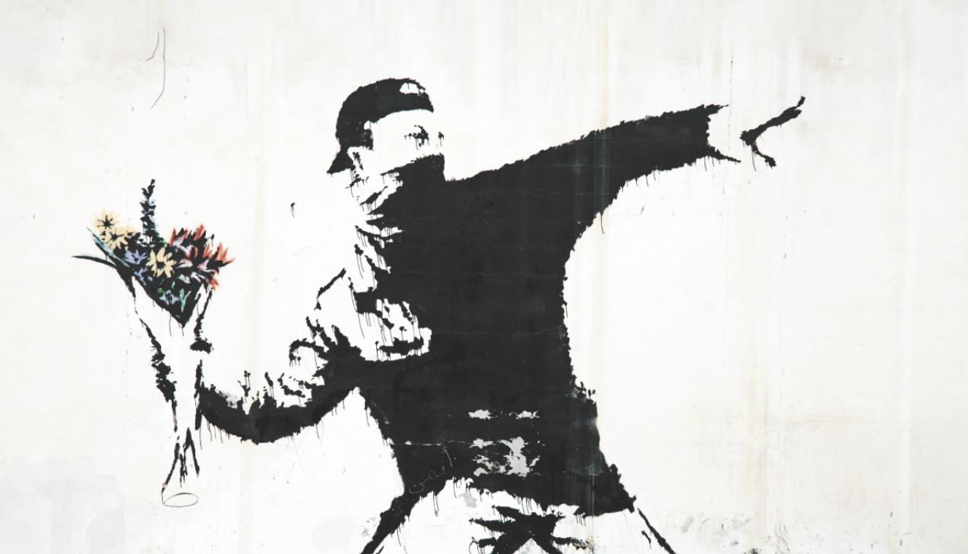
UNIDADE 1 | CAPÍTULO 2
COURTESY OF PEST CONTROL OFFICE, BANKSY,2014/RYAN RODRICK BEILER/SHUTTERSTOCK.COM
Atirador de flores (2014), do artista anônimo conhecido como Banksy. Estêncil. Mural localizado na cidade de Beit Sahour (Palestina). Fotografia de 2014.

Slide 19
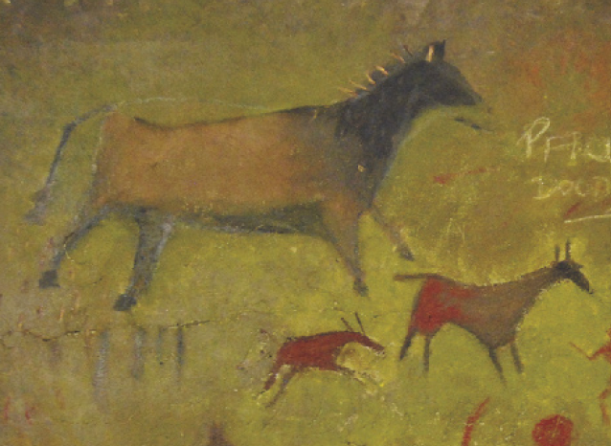
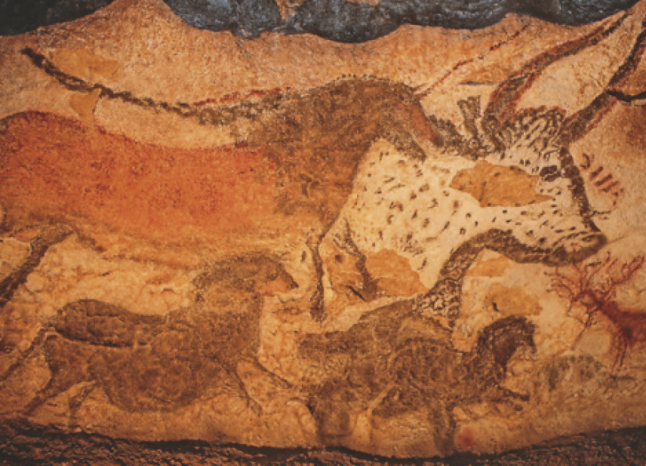
A marca das linguagens artísticas
UNIDADE 1 | CAPÍTULO 2
Arte que fala pelas paredes
Na primeira imagem, observa-se um detalhe do grafite criado por Banksy, artista considerado um grande representante da arte pública mundial. Apesar de a parede ser usada como suporte para as suas pinturas, assim como para as obras de muitos artistas da contemporaneidade, essa não é uma invenção dos dias atuais. Como suporte, a parede vem sendo usada desde os tempos da arte rupestre.
JEAN DANIEL SUDRES/AFP
COURTESY OF PEST CONTROL OFFICE, BANKSY,2008/PICTURE HOOKED/LOOP IMAGES/AGB PHOTO LIBRARY
Detalhe da obra Graffiti Removal (2008), de Banksy.
Animais representados na arte rupestre, na caverna de Lascaux (França). Fotografia de 2017.
Arte pública refere-se a manifestações artísticas realizadas em espaço público. Contempla, além dos monumentos inseridos em locais públicos, as diferentes manifestações das linguagens artísticas, como pinturas em murais e outdoors, grafites e intervenções urbanas.

Slide 20
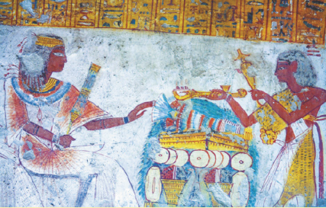
A marca das linguagens artísticas
UNIDADE 1 | CAPÍTULO 2
Arte que fala pelas paredes
Na Antiguidade, pinturas com a técnica afresco eram feitas no Egito antigo.
Na Idade Média, imagens sacras preenchiam as paredes das igrejas, enquanto imagens de guerra retratavam os feitos de reis e rainhas nos palácios.
Na atualidade, os muros das cidades permitem diferentes tipos de visualidades, incluindo a projeção de imagens digitais.
PETER PHIPP/PHOTODISC/GETTY IMAGES
Imagens digitais são produções feitas com tecnologias que permitem armazenamento, tratamento, transferência, impressão, reprodução e outros processamentos de imagem por meio eletrônico.
Afrescos (pinturas sobre o revestimento fresco de cal ou de gesso) e relevos em hieróglifos no Templo de Seti (c. 1306 a.C.-1290 a.C.), no Egito. Fotografia de 2015.

Slide 21
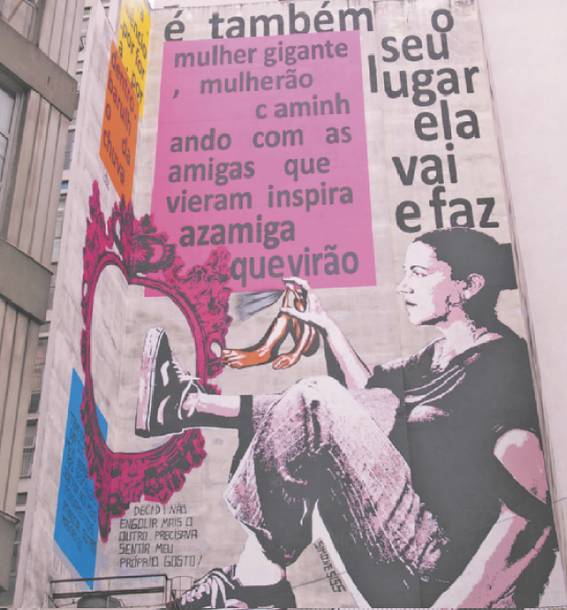
A marca das linguagens artísticas
UNIDADE 1 | CAPÍTULO 2
A letra e a imagem na cidade
KATIA LOMBARDO
Andando pelas cidades, é possível encontrar diversas imagens e palavras nas ruas. Essa arte pública que explora a poética das palavras e imagens em grafites, lambe-lambes e outras linguagens é conhecida como street art (arte de rua, em português).
Lambe-lambes refere-se a uma linguagem artística em que se utilizam jornais e outras materialidades impressas para fazer colagens. Surgiu como uma forma de comunicar ideias ou fazer críticas à sociedade ocupando espaços públicos.
Mural No fundo, no fundo... tinha eu! (2019), de Simone Siss (1972-), integrado à obra de Laura Guimarães (1971-), em São Paulo (SP).

Slide 22
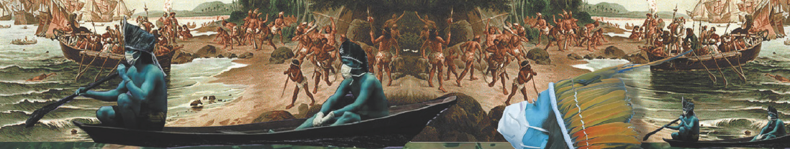
A marca das linguagens artísticas
UNIDADE 1 | CAPÍTULO 2
Entre recortes, significados e ressignificados
Muitos artistas, em suas obras, fazem da imagem uma forma de expressão, de construção de ideias e de manifestação de discursos. Criando imagens figurativas ou imagens abstratas, misturam técnicas, materialidades e linguagens.
Imagens figurativas são aquelas que retratam objetos, animais, seres humanos e paisagens do mundo (de qualquer tema) tal como existem na realidade.
Imagens abstratas estão ligadas ao conceito vindo do Abstracionismo, uma tendência artística que não se preocupa em “imitar” o mundo, ou seja, não propõe a representação da realidade tal como ela é vista.
Detalhe de Kuêra (2021), de Moara Tupinambá. Colagem digital, 29,7 cm x 42 cm.
MOARA TUPINAMBÁ

Slide 23
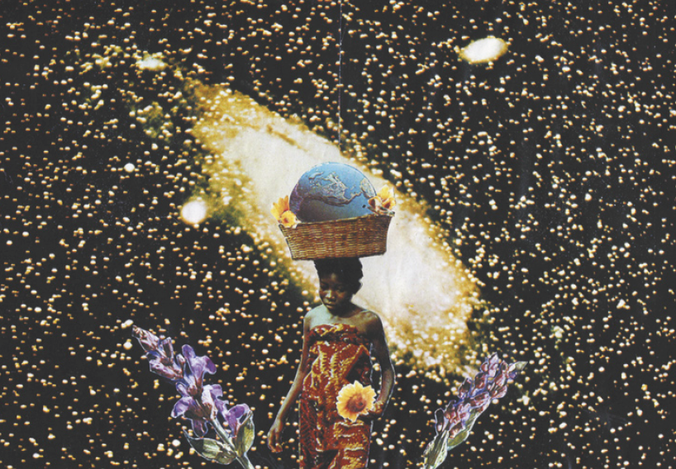
A marca das linguagens artísticas
UNIDADE 1 | CAPÍTULO 2
Entre recortes, significados e ressignificados
A colagem é uma dessas formas de criação e está presente nas produções de vários artistas brasileiros, como Moara Tupinambá (1983-) e Domitila de Paulo (1989-).
DOMITILA DE PAULO
Colagem analógica é um processo de criação manual em que se utilizam fragmentos reproduções impressas de imagens e outras materialidades (tintas, pincéis e outros) e recursos para criar imagens e textos.
[Sem título], 2015, de Domitila de Paulo. Colagem analógica da série Deusas no Orun, 21 cm x 29 cm.

Slide 24
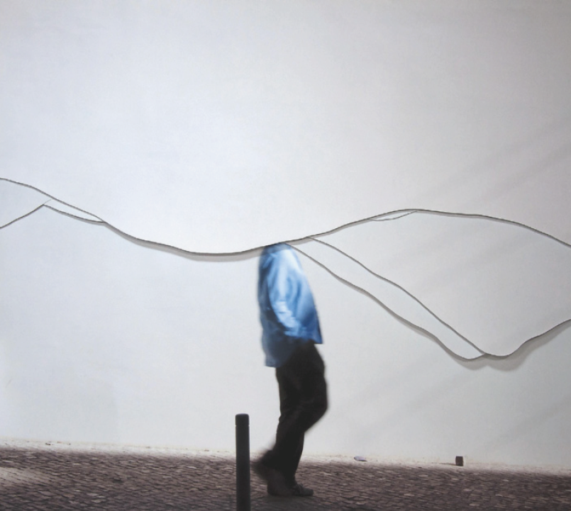
Artes visuais
UNIDADE 1 | CAPÍTULO 2
Imagem e colagem
COLEÇÃO PARTICULAR
A fotomontagem é outra possibilidade de compor imagens. Trata-se de uma produção visual geralmente realizada com fotografias feitas pelo próprio artista, que as combina com duas ou mais imagens (ou detalhes delas). Nessas criações, muitos artistas pesquisam texturas e cores de papéis e outras materialidades para conseguir mais efeitos visuais, como é possível observar nos trabalhos da artista franco-brasileira Julia Kater (1981-), que cria colagens por meio de recortes e montagens de fotografias captadas por ela em diversos contextos.
[Sem título], 2012, de Julia Kater. Obra da série Ao mesmo tempo. Recorte de fotografia impressa em papel algodão, 100 cm x 130 cm.

Slide 25
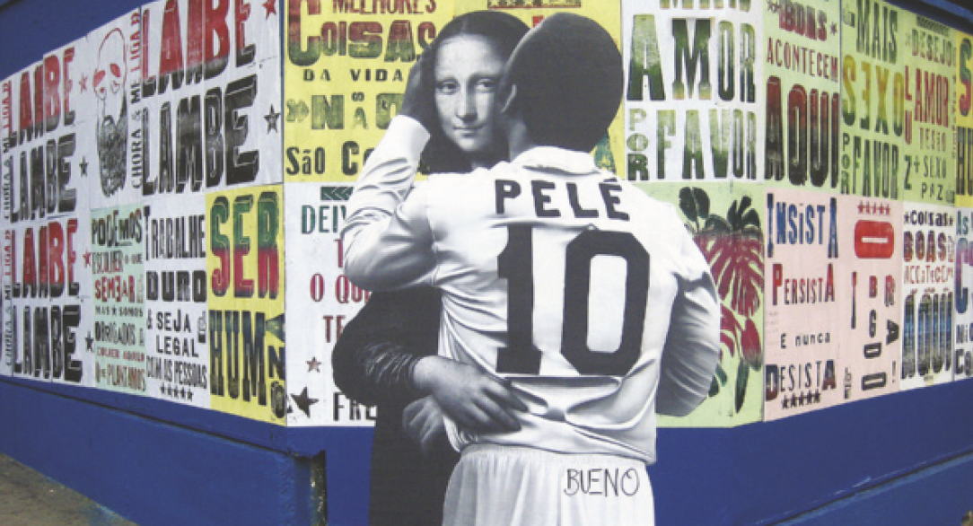
Artes visuais
UNIDADE 1 | CAPÍTULO 2
Imagem e colagem
LUIS BUENO
O paulista Luis Bueno (1980-), mais conhecido como Bueno Caos, cria e se expressa na arte dos lambe-lambes. Há muitas formas de se compor obras nessa linguagem, como, por exemplo, utilizar cartazes que misturam textos escritos e figuras. Esses cartazes podem ser impressos ou desenhados e pintados à mão. Também há artistas que usam como materialidades restos de peças publicitárias e folhas de jornais velhos. A linguagem do lambe-lambe é mais uma forma de soltar a imaginação, criar e interagir com a arte das ruas.
Pelé Beijoqueiro: Mona Lisa (2016), de Luis Bueno. Lambe-lambe com impressão em papel, 2,30 m x 1,96 m. Obra situada na Avenida Paulista, em São Paulo (SP), 2016.

Slide 26
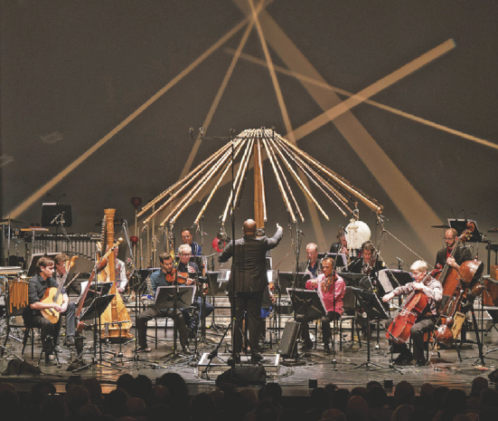
O som e o tempo
UNIDADE 1 | CAPÍTULO 2
Arte, tempo e espaço
O som expande-se no ambiente. Em cada lugar, espalha-se de modo diferente, em um fenômeno chamado acústica.
KAI BIENERT/ENSEBLE MODERN
A acústica é o ramo da Física que estuda, de maneira científica, os sons, as fontes sonoras e os fenômenos relacionados a eles.
Inicialmente, os seres humanos percebiam os sons da natureza. Depois, nossa espécie criou instrumentos musicais e aprendeu a cantar e, com isso, nasceu a música. Criar música é compor com sons no espaço e no tempo.
Cena de um concerto da orquestra Ensemble Modern, da Alemanha em Berlim (Alemanha), 2017.

Slide 27
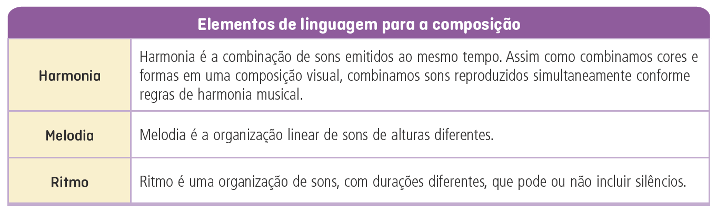
Música
UNIDADE 1 | CAPÍTULO 2
Os elementos da linguagem e a criação musical
Ao criar uma música, organizamos os sons de acordo com suas características e com os elementos de linguagem específicos para uma composição. Assim, geramos partes que, combinadas, formam um todo (a música). Em relação aos elementos de linguagem para composição, é importante considerar: a harmonia, a melodia e o ritmo.

Slide 28
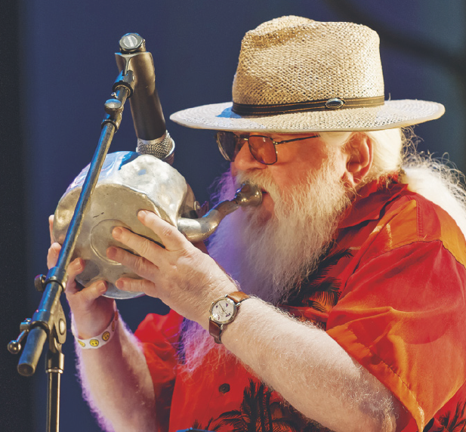
Música
UNIDADE 1 | CAPÍTULO 2
Experiências e criações na música
Muitos artistas brasileiros, como o baiano Tom Zé e o alagoano Hermeto Pascoal, foram influenciados pela arte de Walter Smetak, considerado um “mago do som”.
Cabaças, madeiras, cordas, tubos de PVC, latas, buzinas... tudo pode ser usado para criar arte no espaço e no tempo. Para Smetak, a improvisação, isto é, a criação espontânea, é muito importante. Ele dizia que era um “decompositor”, ou seja, acreditava que podia diluir as fronteiras entre as diferentes linguagens artísticas. Assim, se a música durava apenas alguns minutos na execução das plásticas sonoras criadas pelo artista, ela podia durar mais, uma vez que a obra também ocupava o espaço, elemento fundamental de suas criações.
JACK VARTOOGIAN/GETTY IMAGES
Cena de Hermeto Pascoal (1936-) usando uma chaleira para produzir música em um show em Nova Iorque (Estados Unidos), 2010.

